Slide 2
VĂN HOÁ, LỊCH SỬ TRUYỀN THỐNG
Tiết 1,2,3
Bài 1: Quảng Ninh từ thời nguyên thuỷ đến năm 938

Slide 3
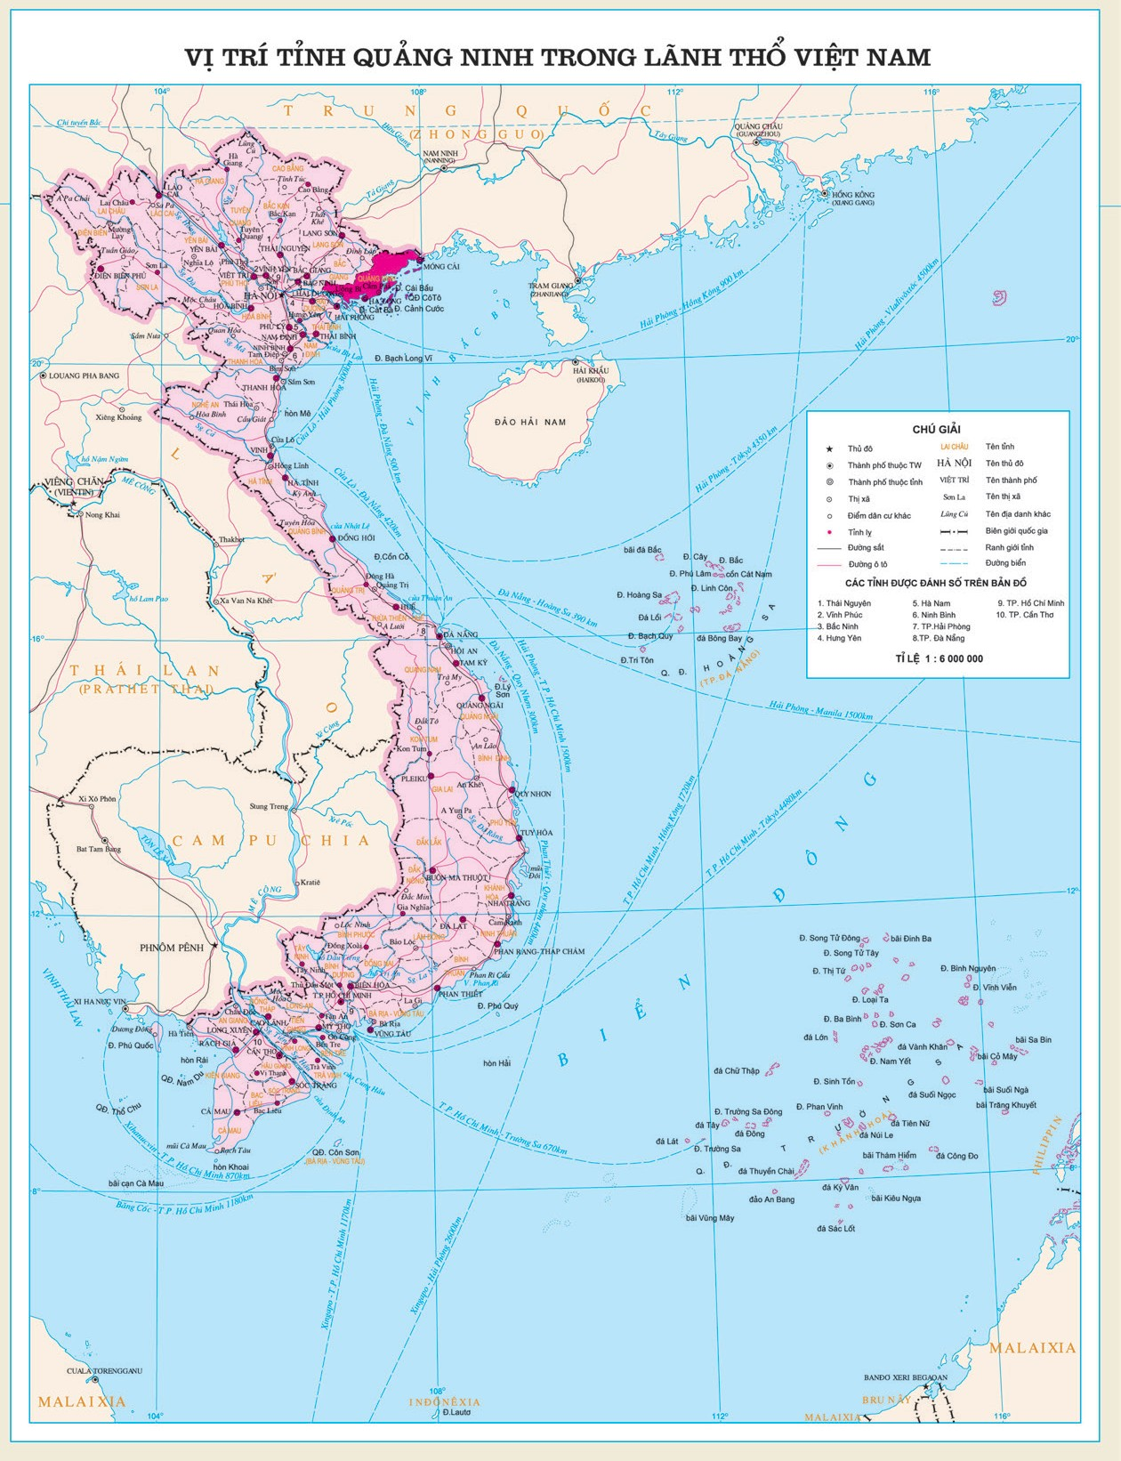
Em hãy đóng vai hướng dẫn viên và giới thiệu sơ lược một số đặc điểm nổi bật về vùng đất Quảng Ninh

Slide 4
I. Địa giới, niên đại hình thành vùng đất, con người tỉnh Quảng Ninh từ thời nguyên thuỷ đến năm 938
Nhóm 1,2
Thời nguyên thuỷ, cư dân Việt cổ đã sinh sống trên vùng đất Quảng Ninh vào thời gian nào?
Kể tên một số địa điểm thuộc văn hoá Soi Nhụ ghi dấu ấn của người Việt cổ trên đất Quảng Ninh.
Nêu một số nét đặc trưng của văn hoá Hạ Long thời nguyên thuỷ.
Nhóm 5,6
- Vùng đất Quảng Ninh thời phong kiến phương Bắc cai trị được gọi bằng những địa danh nào?
- Nêu những đóng góp của nhân dân Quảng Ninh trong cuộc đấu tranh chống ách thống trị của các triều đại phong kiến phương Bắc ?
Nhóm 3,4
- Vùng đất Quảng Ninh thời Văn Lang – Âu Lạc được gọi với địa danh nào?
Căn cứ nào để khẳng định: Cư dân ở vùng đất Quảng Ninh xưa đã xuất hiện và sinh sống trong thời kì nhà nước Văn Lang – Âu Lạc?

Slide 5
18.000 năm trước Quảng Ninh
thời nguyên thuỷ
Công nguyên
Từ 2879 trước Công nguyên (TCN) – 208 TCN,
938 chiến thắng của Ngô Quyền trên sông Bạch Đằng, nước ta chấm dứt gần một nghìn năm Bắc thuộc
_{111 TCN – 938}
vùng Quảng Ninh thời Văn Lang, Âu Lạc
3 thời
Từ 207 TCN – 111 TCN thời thuộc Triệu, vùng _{phong kiến}
Quảng Ninh thuộc bộ Ninh Hải
phương Bắc cai trị
(949 năm)
3 thời kì độc lập (78 năm)
3 thời kì tự chủ (22 năm)

Slide 6
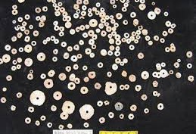
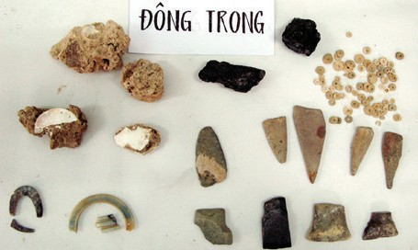
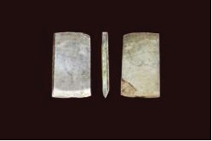
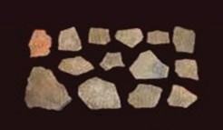

Slide 7
a. Vùng đất Quảng Ninh thời nguyên thủy
Nhóm 1,2
Thời nguyên thuỷ, cư dân Việt cổ đã sinh sống trên vùng đất Quảng Ninh vào thời gian nào?
Kể tên một số địa điểm thuộc văn hoá Soi Nhụ ghi dấu ấn của người Việt cổ trên đất Quảng Ninh.
Nêu một số nét đặc trưng của văn hoá Hạ Long thời nguyên thuỷ.
Trong khung niên đại của văn hoá Hoà Bình và Bắc Sơn khoảng 18.000 năm về trước.
Cư dân Soi Nhụ chủ yếu sống trong các hang động và núi đá vôi ở ngoài hải đảo và vùng ven bờ vịnh thuộc huyện Vân Đồn, thành phố Hạ Long, một phần Uông Bí, Quảng Yên
Đặc trưng giai đoạn này là văn hoá Hạ Long với nhiều di chỉ khảo cổ được tìm thấy như: vỏ sò dùng làm trang sức và tiền trao đổi, xương thú và xương người cổ đại.

Slide 8
Thời Hùng Vương (2.621 năm), từ năm 2879 TCN – 258 TCN, vùng Quảng Ninh thuộc bộ Ninh Hải, nước Văn Lang
Thời nhà Thục (49 năm), từ năm 257 TCN – 208 TCN, vùng Quảng Ninh thuộc bộ Ninh Hải, nước Âu Lạc
Thời thuộc Triệu (96 năm), từ năm 207 TCN – 111 TCN, vùng Quảng Ninh thuộc bộ Ninh Hải, nước Nam Việt
Biểu đồ 2. Địa giới, niên đại của vùng đất Quảng Ninh thời Văn Lang – Âu Lạc

Slide 9
b. Quảng Ninh thời Văn Lang – Âu Lạc
Nhóm 3,4
- Vùng đất Quảng Ninh thời Văn Lang – Âu Lạc được gọi vớai địa danh nào?
- Căn cứ nào để khẳng định: Cư dân ở vùng đất Quảng Ninh xưa đã xuất hiện và sinh sống trong thời kì nhà nước Văn Lang – Âu Lạc?
Vào thời Hùng Vương, vùng đất Quảng Ninh ngày nay đã từng thuộc bộ Ninh Hải
- Sang thời kì nhà nước Âu Lạc, vùng đất Quảng Ninh lúc đó nằm trong địa vực của bộ Ninh Hải.
Các nhà khảo cổ học đã tìm được các dấu tích phát triển văn hoá liên tục từ giai đoạn Phùng Nguyên muộn cho tới những thế kỉ trước và sau Công nguyên.
Đặc biệt, sau những phát hiện các di tích thuộc loại hình Bồ Chuyến tại Hoành Bồ, loại hình Bãi Bến tại Cát Bà và Đầu Rằm tại Yên Hưng
- Việc phát hiện được các di tích của thời kì nguyên thuỷ và kim khí tại Quảng Ninh

Slide 10
Thời phong kiến phương Bắc cai trị
Năm 111 TCN – 40: Thời phong kiến phương Bắc cai trị lần thứ nhất (151 năm)
Năm 43 – 248: Thời phong kiến phương Bắc cai trị lần thứ hai (giai đoạn 1 – 205 năm)
Năm 264 – 544: Thời phong kiến phương Bắc cai trị lần thứ hai (giai đoạn 2 – 280 năm)
Năm 603 – 938: Thời phong kiến phương Bắc cai trị lần thứ ba (313 năm Bắc thuộc), và 22 năm đất nước tự chủ
Thời độc lập, tự chủ
Năm 40 – 43: Thời Trưng Vương, đất nước độc lập 4 năm
Năm 248 – 264: Khởi nghĩa Bà Triệu (Triệu Thị Trinh), đất nước độc lập 16 năm
Năm 544 – 603: Thời Tiền Lý (Lý Nam Đế) và nhà Triệu (Triệu Quang Phục), đất nước độc lập 58 năm
Đất nước tự chủ 22 năm:
Năm 713 – 722: Thời Mai Hắc đế (9 năm)
Năm 791 – 802: Thời Bố Cái Đại Vương (Phùng Hưng – 11 năm)
Năm 905 – 907: Thời Khúc Thừa Dụ (2 năm)

Slide 11
c. Quảng Ninh thời Bắc thuộc
Nhóm 5,6
Vùng đất Quảng Ninh thời phong kiến phương Bắc cai trị được gọi bằng những địa danh nào?
- Nêu những đóng góp của nhân dân Quảng Ninh trong cuộc đấu tranh chống ách thống trị của các triều đại phong kiến phương Bắc ?
- Thời thuộc Tây Hán và Đông Hán, thời Hai Bà Trưng: vùng đất Quảng Ninh thuộc quận Giao Chỉ (gồm huyện An Định và huyện Khúc Dương).
- Thời thuộc Ngô, Tấn: vùng đất Quảng Ninh thuộc quận Giao Chỉ (gồm huyện An Định và một phần huyện Khúc Dương (sau đổi thành huyện Hải Bình).
- Từ thời thuộc Lương, vùng đất Quảng Ninh thuộc Hoàng Châu, quận Ninh Hải.
- Thời tiền Lý (Lý Nam Đế) và nhà Triệu (Triệu Quang Phục): Quảng Ninh thuộc Quận Hải Ninh của nước Vạn Xuân.
- Từ năm 603 đến năm 938 là các thời thuộc Tuỳ, thuộc Đường, thuộc Hậu Lương, Hậu Đường, Hậu Tấn 937 – 938: vùng Quảng Ninh chủ yếu thuộc Lục Châu (có thời kì thuộc quận Ngọc Sơn) gồm huyện Hoa Thanh, huyện Ninh Hải; phần đất Đông Triều thuộc Giao Châu (huyện Nam Định).
- Mùa xuân năm 40, Hai Bà Trưng phất cờ khởi nghĩa, nhân dân Quảng Ninh đều nhất tề nổi dậy hưởng ứng cuộc khởi nghĩa đánh đuổi giặc Hán của Hai Bà Trưng.
Nhiều đội nghĩa binh do các anh hùng Quảng Ninh chỉ huy đã góp công lớn trong cuộc khởi nghĩa như: nữ tướng Lê Chân, Vĩnh Huy, ba anh em nhà họ Trương, Chu Sĩ

Slide 12
2. Khái quát những nét chính về kinh tế, chính trị – xã hội của Quảng Ninh từ thời nguyên thuỷ đến năm 938.
a) Kinh tế
- Quảng Ninh xưa dựa vào vị trí địa lí thuận lợi đã phát triển một nền kinh tế đa dạng, bao gồm cả nông nghiệp, khai thác lâm thổ sản, sản xuất thủ công (làm muối, sản xuất ngọc trai), đánh bắt thuỷ, hải sản và đặc biệt là thương mại trên biển
Kinh tế nông nghiệp
Kinh tế biển:
Ngoại thương

Slide 13
b) Chính trị – xã hội
- Thời nguyên thuỷ, cư dân trên vùng đất Quảng Ninh xưa sống thành từng nhóm, cùng chung sống trên một vùng đất.
- Thời kì hình thành nhà nước đầu tiên, Quảng Ninh đã sớm trở thành một bộ phận của nhà nước nhà nước Văn Lang – Âu Lạc.
- Từ thế kỉ I đến năm 938, Quảng Ninh cũng như các khu vực xung quanh chịu ảnh hưởng bởi sự cai trị của phong kiến phương Bắc.

Slide 14
LUYỆN TẬP
Bài 4: Em hãy lập bảng hệ thống kiến thức về vùng đất Quảng Ninh từ thời nguyên thuỷ đến năm 938 theo gợi ý:
Nội dung | Những nét chính/ Thành tựu
Kinh tế
Xã hội
Văn hoá

Slide 15
Bài 5: Đóng vai một hướng dẫn viên du lịch và thuyết trình về tên gọi, lãnh thổ của Quảng Ninh thời kì tiền sử đến năm 938 theo gợi ý sau:
1. Quảng Ninh thời nguyên thuỷ được biết đến qua nền văn hoá nào?
2. Kể tên một số di vật đặc trưng của văn hoá Hạ Long. Em có ấn tượng như thế nào về các di vật này?
3. Trình bày những nét chính về kinh tế, xã hội của cư dân Quảng Ninh.
4. Nêu một số thành tựu văn hoá của cư dân Quảng Ninh.

Slide 16
Tiêu chí | Biểu hiện | Mức độ đạt được
 |  | 1 | 2 | 3 | 4 | 5
1. Khả năng thành thạo khi nói | 1.1 Nói lưu loát, phát âm chuẩn, trôi chảy
 | 1.2 Nói truyền cảm, ngữ điệu, âm lượng phù hợp, hấp dẫn với người nghe
2. Nội dung nói | 2.1 Nội dung bài trình bày tập trung vào vấn đề chính
 | 2.2 Nội dung trình bày chi tiết, phong phú, hấp dẫn
 | 2.3 Trình tự trình bày logic
3. Sử dụng từ ngữ | 3.1. Sử dụng từ vựng chính xác, phù hợp
 | 3.2 Sử dụng từ ngữ hay, hấp dẫn, ấn tượng
4. Sử dụng p.tiện phi ngôn ngữ phù hợp | 4.1 Dáng vẻ, tư thế, ánh mắt, nứt mặt phù hợp với nội dung thuyết trình
 | 4.2 Sử dụng những của chỉ tạo ấn tượng, thể hiện thái độ thân thiện, giao lưu tích cực với người nghe.
5. Mở đầu và kết thúc | 5. Mở đầu và kết thức ấn tượng

Slide 17
VẬN DỤNG
Bài 7: Theo em, tập quán nào của người Quảng Ninh xưa còn được lưu giữ đến nay? Em có nhận xét gì về tập quán này?. Bài 8: Sưu tầm tư liệu về tên gọi của Quảng Ninh qua các thời kì từ thời nguyên thuỷ đến năm 938

Slide 18
* Hướng dẫn về nhà
Kể tên của Quảng Ninh qua các thời kì lịch sử. Em cần có hành động gì để thể hiện sự trân trọng, quá trình lao động sáng tạo và phát huy những thành quả của con người trên vùng đất Quảng Ninh?
- Chuẩn bị bài mới:Âm nhạc với người dân Quảng Ninh
Tìm hiểu và giới thiệu về một ca sĩ/nhạc sĩ Quảng Ninh mà em yêu thích., những bài hát viết về Quảng Ninh
Chuẩn bị một số bài hát về tỉnh Quảng Ninh

